Slide 1
Herramientas de desarrollo Cloud en AWS Terraform

Slide 2

ÍNDICE DE CURSOS
Presentación
0. Preparación del entorno (3h)
Bitbucket (4h)
AWS (6h)
Packer (4h)
Ansible (10h)
Terraform (10h)
Jenkins (3h)

Slide 3

CONTENIDO
Curso 5
Introducción
Providers
Plantillas básicas de Terraform
Plantillas complejas de Terraform
Conceptos avanzados

Slide 4
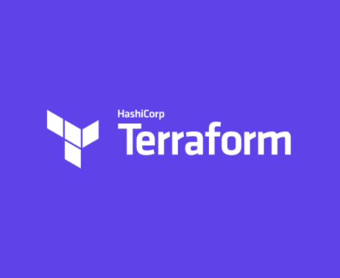
INTRODUCCIÓN
Tema 1
1.1 ¿Qué es Terraform?
1.2 Ventajas
1.3 Alternativas
1.4 ¿Cómo funciona?
1.5 Conceptos básicos

Slide 5
¿Qué es Terraform?
1.1
Terraform es un software multiplataforma de IaaS (Infrastructure as a Service), también llamado IaC (Infrastructure as Code)
Con Terraform podemos desplegar toda nuestra plataforma definiéndola como puro código, utilizando un pseudolenguaje de programación propio, el formato .tf
Es un proyecto maduro y uno de los pilares de Hashicorp en la actualidad, además de ser OpenSource (aunque proporcionan una solución de pago con soporte oficial)

Slide 6
Ventajas
1.2
Realiza orquestación, no solo gestión de configuración
Admite múltiples proveedores como AWS, Azure, GCP, DigitalOcean y muchos más
Proporcionar una infraestructura inmutable donde la configuración cambia sin problemas
Utiliza un lenguaje fácil de entender, HCL (lenguaje de configuración de HashiCorp)
Fácilmente portátil a cualquier otro proveedor
Admite arquitectura de solo cliente, por lo que no es necesario administrar la configuración adicional en un servidor
Tiene la desventaja de siempre ir por detrás de los servicios nativos de orquestación de las plataformas cloud

Slide 7
Alternativas
1.3
Terraform está considerado actualmente como la mejor herramienta multiplataforma para implementar infraestructuras como código. De hecho, las únicas alternativas que están “a la altura” son las soluciones nativas de las propias plataformas Cloud:
AWS tiene CloudFormation como solución nativa
Google Cloud tiene Google Deployment Manager
Azure tiene Azure Resource Manager
Etc.

Slide 8
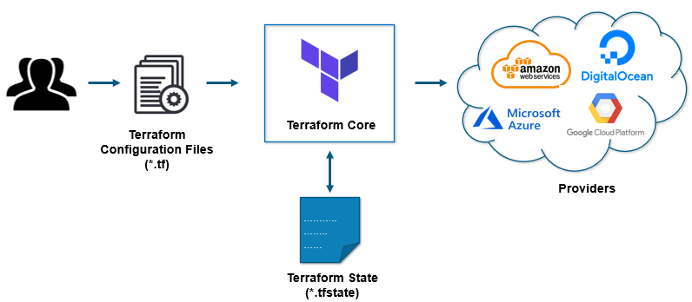
¿Cómo funciona?
1.4
El funcionamiento de Terraform es relativamente sencillo:
Definimos la configuración en unas plantillas llamadas Terraform Configuration Files (*.tf)
El estado de Terraform se guarda en unos documentos llamados Terraform State en la localización deseada (como un Bucket de S3)
Terraform ejecutará los comandos necesarios en nuestra plataforma para lograr la configuración deseada

Slide 9
Conceptos básicos
1.5
Variables: También se utiliza como variables de entrada, es un par clave-valor utilizado por los módulos Terraform para permitir la personalización
Proveedor: Es un complemento para interactuar con las API de servicio y acceder a sus recursos relacionados
Módulo: Es una carpeta con plantillas Terraform donde se definen todas las configuraciones
Estado: Consiste en información en caché sobre la infraestructura administrada por Terraform y las configuraciones relacionadas.
Recursos: Se refiere a un bloque de uno o más objetos de infraestructura (instancias de cómputo, redes virtuales, etc.), que se utilizan para configurar y administrar la infraestructura
Fuente de datos: Los proveedores lo implementan para devolver información sobre objetos externos a Terraform
Valores de salida: Estos son valores de retorno de un módulo Terraform que pueden ser utilizados por otras configuraciones
Planificar: Es una de las etapas en las que determina qué se debe crear, actualizar o destruir para pasar del estado real / actual de la infraestructura al estado deseado
Aplicar: Es una de las etapas donde se aplican los cambios de estado real / actual de la infraestructura para pasar al estado deseado

Slide 10
¿Preguntas?
Fin Tema 1

Slide 11
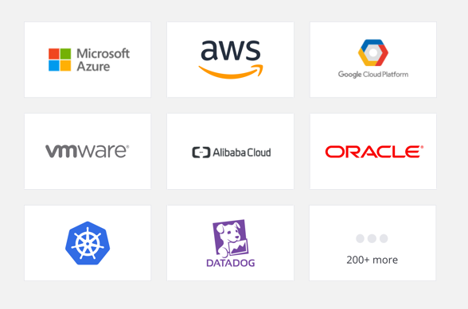
PROVIDERS
Tema 2
2.1 ¿Qué son los Providers?
2.2 AWS Provider

Slide 12
¿Qué son los Providers?
2.1
Los Providers nos proporcionan unas librerías para conectarnos y gestionar las plataformas donde Terraform puede orquestar la infraestructura
Terraform tiene un listado muy grande de Providers y además esta lista continúa aumentando con cada nuevo parche. Podemos consultar dichos providers en la documentación de Hashicorp:
https://www.terraform.io/docs/providers/index.html

Slide 13
AWS Provider
2.2
Tal y como hicimos en el curso de Packer, concentraremos el curso en un Provider concreto, el de Amazon Web Services
Podemos consultar la docu entre los Providers de Terraform:
https://registry.terraform.io/providers/hashicorp/aws/latest/docs
Para poder usar el Provider de AWS debemos cumplir con los requisitos:
Tener una cuenta de AWS
Tener un usuario/rol de IAM con permisos para crear los recursos que vayamos a utilizar (EC2, RDS, VPC…)
Ejecutar Terraform desde una consola que tenga acceso al CLI de Amazon

Slide 14
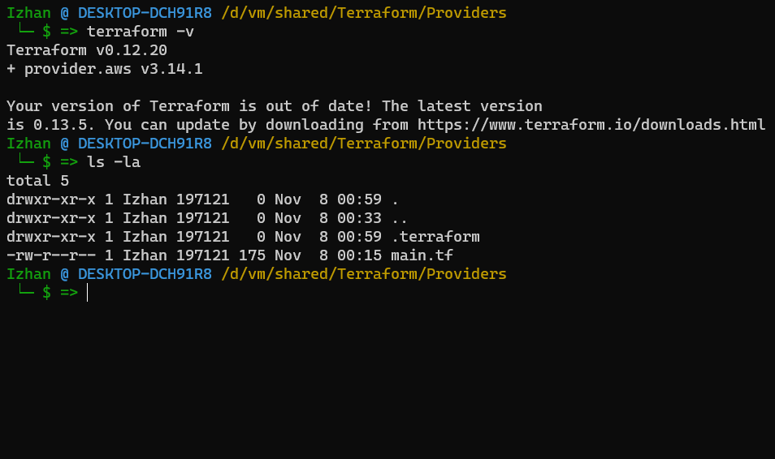
Práctica 1: Uso del Provider de AWS (5 min)
2.2.1
Con la configuración básica de la primera práctica nuestra instalación local de Terraform tan solo se descargará el Provider de AWS para poder trabajar
Para realizar esta configuración inicial ejecutaremos el comando:
terraform init
Si todo ha transcurrido correctamente, una nueva carpeta de nombre .terraform se creará en nuestro directorio de trabajo

Slide 15
¿Preguntas?
Fin Tema 2

Slide 16
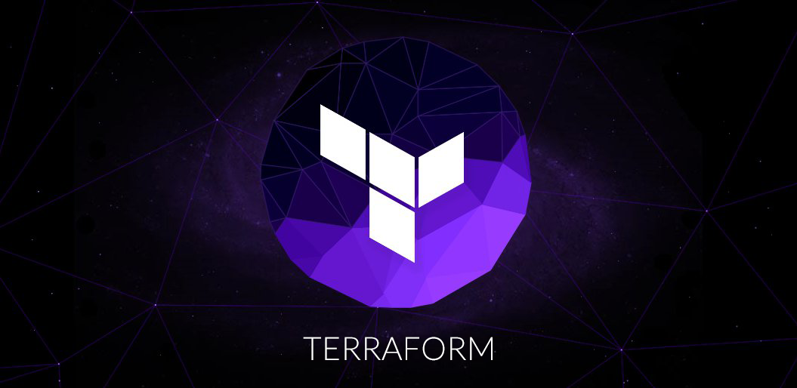
PLANTILLAS BÁSICAS DE TERRAFORM
Tema 3
3.1 Primer recurso de Terraform
3.2 States
3.3 Variables
3.4 Outputs
3.5 Data Sources
3.6 Templates
3.7 Importar Recursos

Slide 17
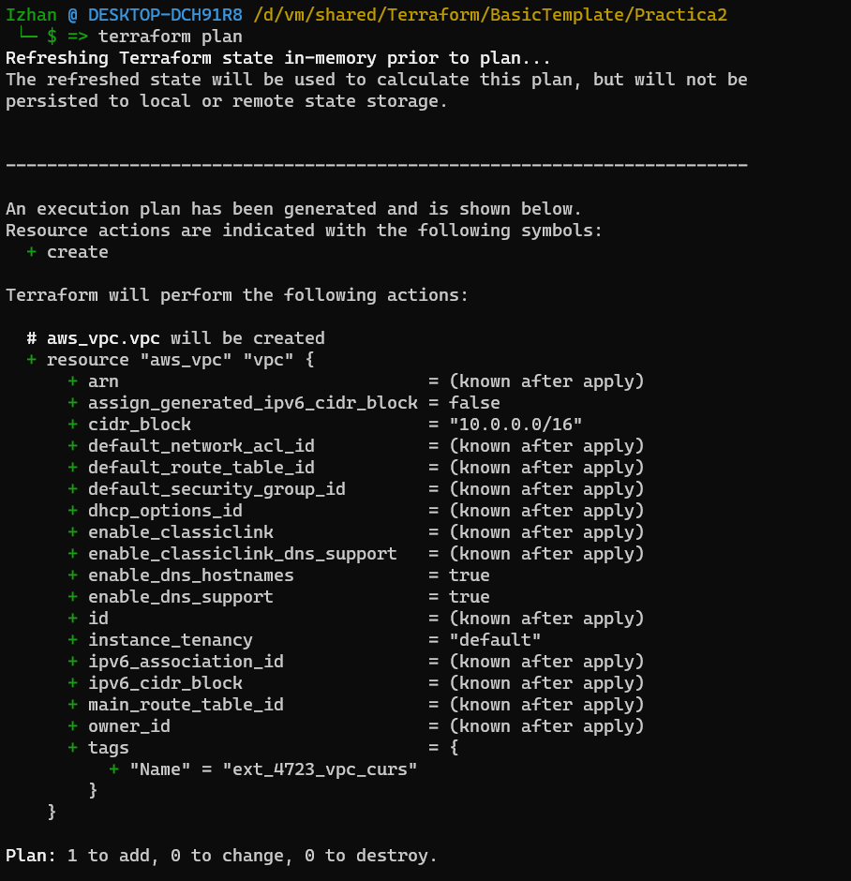
Práctica 2: Primer recurso de Terraform (15 min)
3.1
Una vez Terraform se inicializa e instala los providers necesarios con terraform init, podemos analizar la infraestructura a construir con terraform plan
Cuando el “plan” nos confirma que nuestro recurso está correctamente diseñado, podemos proceder a crear el recurso con terraform apply
Una vez el apply se haya completado satisfactoriamente podemos comprobar que los recursos se han creado desde la consola de Amazon
Para limpiar todos los recursos creados previamente, utilizaremos terraform destroy

Slide 18
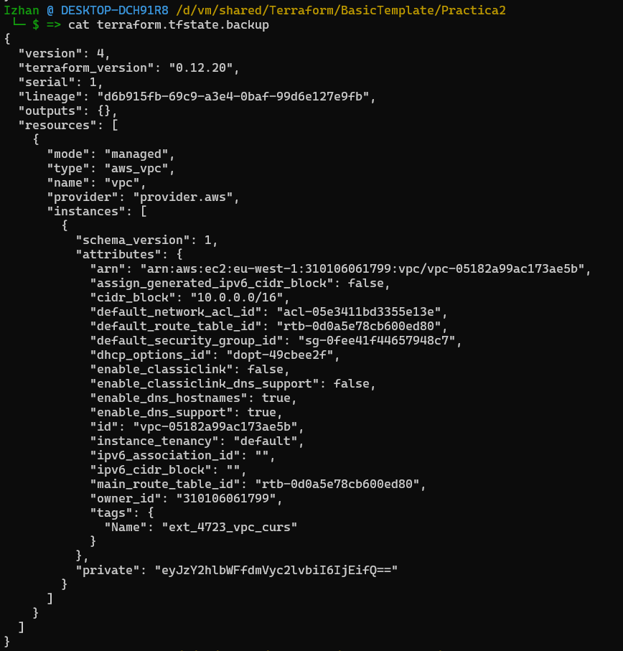
States
3.2
Cuando generamos recursos en nuestra plataforma cloud mediante Terraform, se generará en nuestro fichero local una pareja de archivos tipo .state que sirven para documentar los recursos que hemos creado
Si modificamos el recurso previamente creado veremos que el fichero de estados también se verá modificado

Slide 19
3.2
Veremos que algunos cambios requieren de la destrucción previa mientras que otros pueden realizarse “in place”
Si perdemos el fichero de estados, para Terraform la infraestructura dejaría de existir y deberíamos hacer los cambios de nuevo
Si realizamos cambios manualmente en nuestra plataforma, Terraform será capaz de identificar los cambios siempre y cuando conservemos nuestros fichero de estados

Slide 20
Variables
3.3
Hasta ahora hemos estado hardcodeando las variables de la (pequeña) infraestructura que hemos diseñado
En un proyecto real no es común ni aconsejable que las variables estén definidas así y suelen almacenarse en un archivo de variables a parte
También es muy recomendable separar los recursos por tipos o, por lo menos, por su distinta naturaleza. En nuestro caso, crearemos un recurso separado de tipo “vpc”
Si alguna de las variables que introducimos (como por ejemplo el CIDR) tiene unos valores inválidos, el propio Terraform nos notificará de ello y no podremos proceder a crear la infraestructura, ahorrando de este modo también tiempo de ejecución en nuestros recursos
Otros parámetros erróneos, en cambio, le serán imposible de detectar a Terraform como por ejemplo introducir una máscara de subred no válida

Slide 21
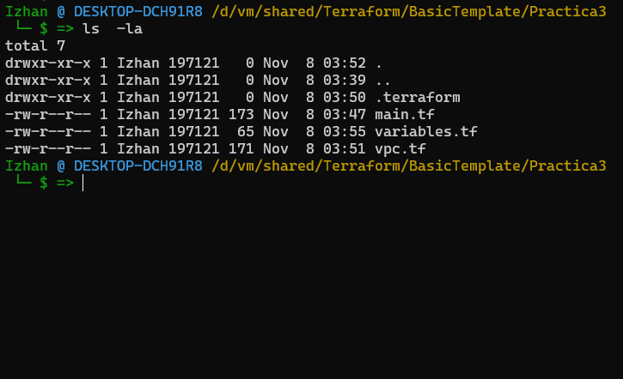
Práctica 3: Recurso estructurado (5 min)
3.3.1
Separamos nuestra estructura en ficheros distintos, creando un archivo de variables que podemos parametrizar o dejar que adquieran su valor por defecto
Comprobaremos que esta estructura sigue funcionando adecuadamente con terraform plan y apply
De nuevo limpiaremos la infraestructura con terraform destroy

Slide 22
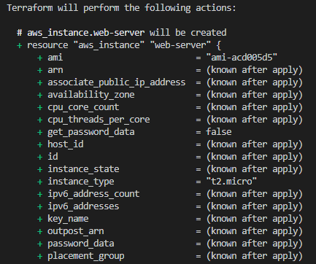
Outputs
3.4
Del mismo modo que utilizábamos los recursos de tipo “debug” en Ansible, en Terraform podemos utilizar las variables de tipo Output para tanto imprimir ciertas variables y resultados por consola como para trasladar variables que AWS crea dinámicamente a otras partes de nuestra estructura
Si, por ejemplo, necesitamos la IP privada que se asocia dinámicamente a una EC2 dentro de una Subnet, podemos obtener este valor utilizando un output

Slide 23
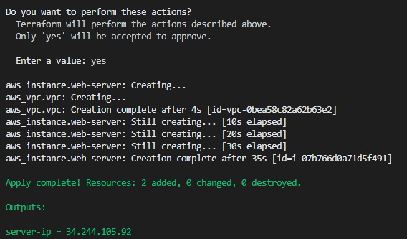
Práctica 4: Uso de Outputs (10 min)
3.4.1
Generaremos una pequeña estructura con tan solo una VPC y una instancia EC2
Comprobaremos que, tras el terraform apply, obtenemos un output con la IP del pequeño webserver que hemos creado (que, de todos modos, aún no da ningún tipo de servicio web)

Slide 24
Data Sources
3.5
Los Data Sources son un recurso de Terraform para obtener ciertos datos de nuestro Provider que podemos desconocer en un principio
Por ejemplo, si queremos usar una imagen con ami-id y no deseamos hardcodear el valor pero nos fuera válida cualquier imagen “Ubuntu”, podríamos usar un Data Source para obtener este valor
Los Data Source disponibles en cada Provider pueden ser consultados también en la documentación de Terraform. Para AWS podemos consultar la siguiente página:
https://registry.terraform.io/providers/hashicorp/aws/latest/docs

Slide 25
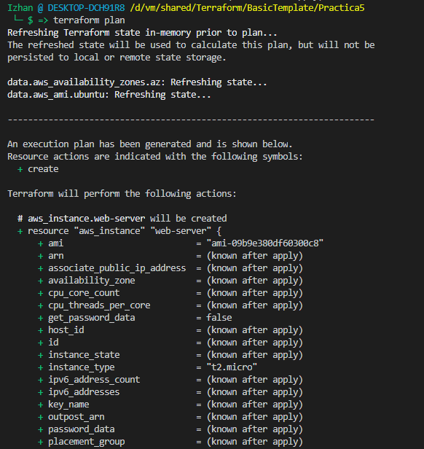
Práctica 5: Uso de Data Sources (10 min)
3.5.1
Utilizaremos la misma plantilla de antes pero substituyendo algunos campos que habíamos fijado nosotros por otros que obtendremos a partir de un Data Source

Slide 26
Templates
3.6
Los templates son plantillas de datos que podemos preparar para luego rellenar ciertos campos con variables
Estas plantillas luego serán aplicadas a nuestros recursos cuando apliquemos la orquestación de la infraestructura

Slide 27
Práctica 6: Uso de Templates (10 min)
3.6.1
Por último nuestra plantilla incluirá en el webserver un pequeño template de user data, un tipo de archivo que se puede incluir en nuestras EC2 y actúa como Bootstrap de inicio

Slide 28
Importar Recursos
3.7
Además de crear nuevos recursos en AWS o cualquier otra plataforma, Terraform también es capaz de aprovechar recursos ya existentes en nuestra infraestructura e incorporarlos a nuestras definiciones .tf
No todos los recursos son importables

Slide 29
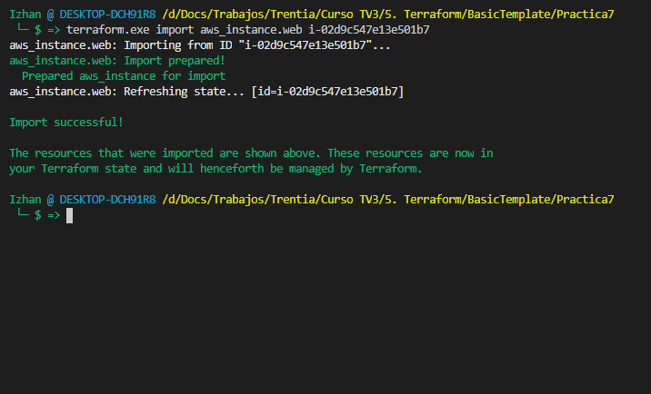
Práctica 7: Importación de un recurso (10 min)
3.7.1
Para importar un recurso debemos definirlo primero en un archivo .tf
Para ello crearemos una instancia virtual EC2 manualmente en nuestra consola de Amazon
Importaremos recursos mediante su identificador de AWS. En nuestro caso utilizaremos
terraform.exe import aws_instance.web i-[identificador]
Una vez el recurso ha sido importado se incorporará a nuestro archivo de estados junto al resto de elementos de nuestra infraestructura

Slide 30
¿Preguntas?
Fin Tema 3

Slide 31

PLANTILLAS COMPLEJAS DE TERRAFORM
Tema 4
4.1 Creación de N recursos
4.2 Reutilización de una plantilla
4.3 Asociación de recursos

Slide 32
Creación de N recursos
4.1
Si necesitamos crear recursos similares, no necesitamos repetir su creación y hardcodearla en nuestro archivo .tf, podemos usar el parámetro count para especificar el número de instancias que deseamos crear
Además ciertas variables como las AMI ID no son un valor estático para todas las regiones de AWS, por lo que en ocasiones tendremos que vigilar y/o dinamizar qué valores le otorgamos, e incluso utilizar “maps” para poder hacer una selección de valores dependiendo de la región

Slide 33
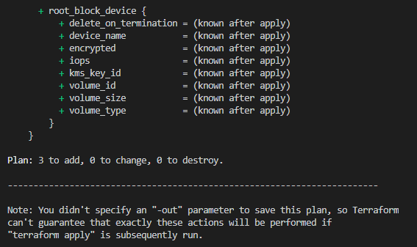
Práctica 8: Creación de N recursos (10 min)
4.1.1
Para crear un número N de recursos, modificaremos o incluso parametrizaremos la variable count de nuestro terraform file
Ejecutando terraform plan podemos observar la cantidad de elementos que se generarían cuando ejecutemos el apply
También podemos observar cómo la variable que define la AMI que utilizaremos para nuestras EC2 se escoge en función de la región que se parametrice

Slide 34
Reutilización de una plantilla
4.2
Algunos recursos de AWS no pueden tener nombres (o el tag “Name”) con valores repetidos, por lo cual no podríamos crear varias veces un recurso similar utilizando la misma plantilla
Para solventar ese problema y poder crear, por ejemplo, diversos recursos de tipo Elastic Load Balancer (aws_elb) sin tener que hardcodear diversas veces el nombre o hacer algún workaround como utilizar timestamps para que los nombres no coincidan, podemos utilizar el módulo name_prefix
Con name_prefix podemos generar un prefijo que Amazon ya se encarga de customizar, con el inconveniente de la limitación de 6 caracteres

Slide 35
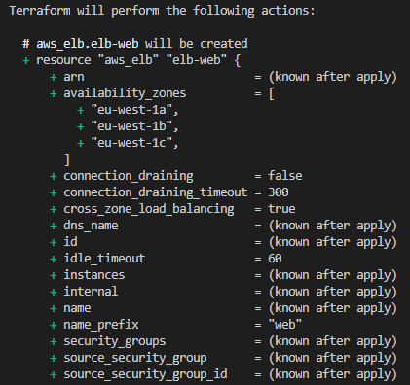
Práctica 9: Uso de un name_prefix (10 min)
4.2.1
Para crear un número N de recursos, modificaremos o incluso parametrizaremos la variable count de nuestro terraform file
Ejecutando terraform plan podemos observar la cantidad de elementos que se generarían cuando ejecutemos el apply
También podemos observar cómo la variable que define la AMI que utilizaremos para nuestras EC2 se escoge en función de la región que se parametrice

Slide 36
Asociación de recursos
4.3
Hasta ahora hemos creado, sobre todo, recursos independientes (VPCs, EC2, ELB…) pero en una infraestructura real vamos a querer crear elementos de la plataforma que estén interconectados y asociados entre sí
Para conseguir tal efecto, podemos crear en un mismo proyecto todos los recursos que necesitemos referenciando otros elementos del mismo proyecto aunque aún no estén creados porque dichas referencias Terraform es capaz de asignarlas progresivamente dichos recursos van siendo creados
No es necesario en ningún momento crear los elementos de nuestra infraestructura en un orden determinado sino que es el propio Terraform el que tiene la capacidad de generar los recursos en el orden propicio

Slide 37
Práctica 10: Creación de recursos asociados (10 min)
4.3.1
Crearemos esta vez recursos asociados entre sí en vez de una serie de elementos independientes
Para ello relacionaremos cada elemento dependiente de otros recursos mediante la ID y Terraform ya se encargará por sí mismo de establecer las conexiones

Slide 38
¿Preguntas?
Fin Tema 4

Slide 39

CONCEPTOS AVANZADOS
Tema 5
5.1 Backends
5.2 Creación de módulos
5.3 Módulos de la comunidad

Slide 40

Backends
5.1
Hasta ahora hemos estado guardando localmente los ficheros de estados y locks directamente en el mismo folder donde estábamos trabajando localmente
Esta forma de trabajar es aceptable para trabajar de forma local o experimental con Terraform, pero se hace inestable conforme el equipo de desarrollo crece y las ejecuciones se descentralizan
Se requiere entonces un “lugar” donde poder guardar tanto los archivos de estados como los ficheros de locks, para ello existen diferentes Backends
En el caso específico de AWS, la configuración aconsejada es guardar los ficheros de estados en buckets de S3 y los locks como entradas en una tabla de la base de datos no relacional DynamoDB
La creación del Bucket y de la tabla se realizan de forma externa a la propia Terraform

Slide 41
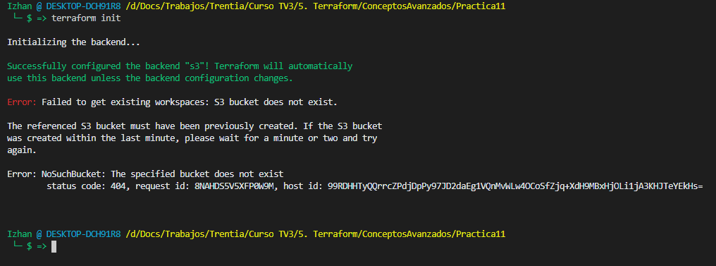
Práctica 11: Uso de Backends (10 min)
5.1.1
Para poder llevar a cabo la práctica, primero deberemos crear tanto un Bucket de S3 como una tabla en DynamoDB para que nos sirvan de Backends
Una vez creados, deberemos utilizar sus valores en la configuración de Terraform
El propio terraform plan es capaz de detectar si nuestros requisitos se cumplen para poder usar nuestra configuración previa aplicación

Slide 42
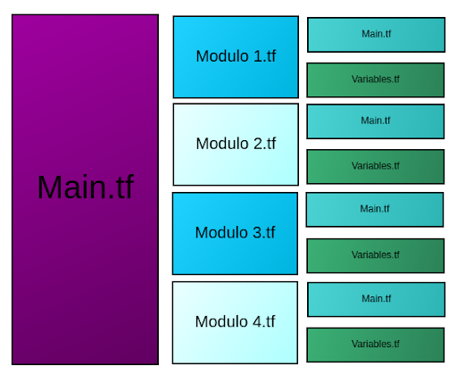
Creación de módulos
5.2
La creación de módulos nos permite reutilizar fácilmente configuraciones básicas de nuestra infraestructura, como por ejemplo tener un VPC con ciertas características cada vez que creamos una nueva plataforma
El uso de módulos nos facilita mucho la implementación de las mismas estructuras genéricas en proyectos distintos

Slide 43
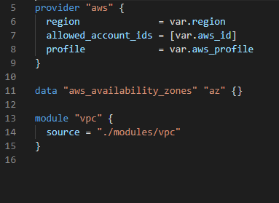
Práctica 12: Uso de un módulo (20 min)
5.2.1
En este caso quedará a cargo del alumno el crear un módulo

Slide 44
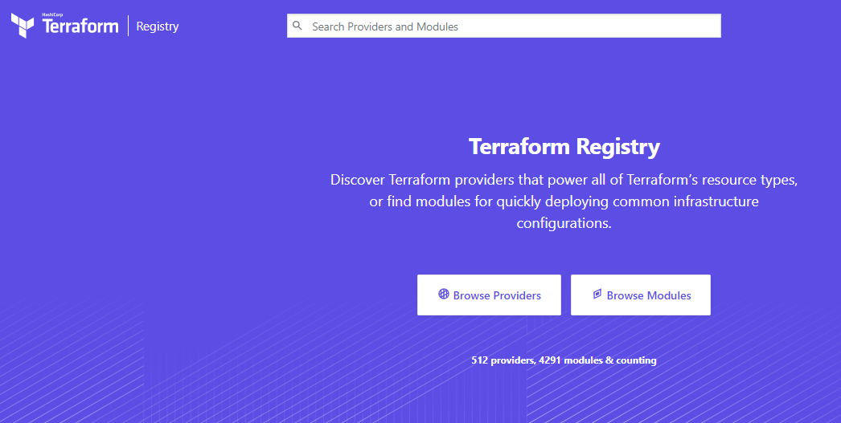
Módulos de la comunidad
5.3
Existen multitud de módulos que la propia comunidad crea y comparte
Antes se requería de la carga de librerías mediante Github o repositorios similares, pero desde el parche 10 de la herramienta existe un repositorio oficial de Terraform desde donde cargar módulos oficiales o de la comunidad
El repositorio de módulos se conoce como Terraform Registry:
https://registry.terraform.io/

Slide 45
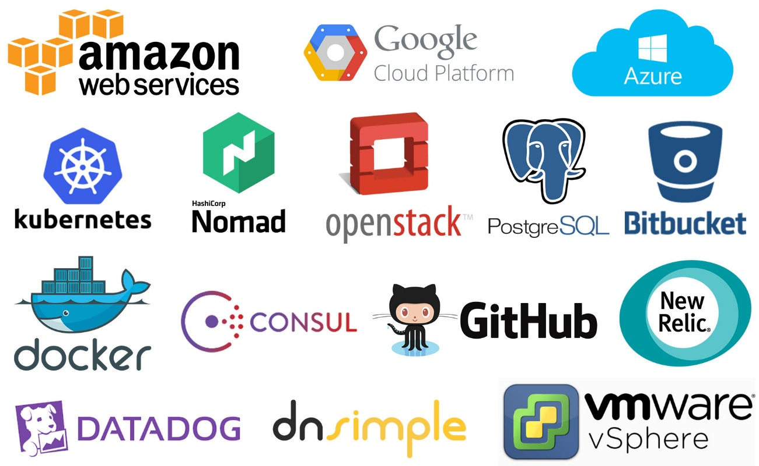
Providers Externos
5.4
Pese a que el Provider que utilizaremos el 90% del tiempo es el propio de la plataforma donde estemos construyendo la infraestructura, en nuestro caso AWS, existen otros Providers que se pueden combinar con el de Amazon
Por ejemplo, es bastante común utilizar un Provider de monitorización externo a AWS cuando CloudWatch se nos quede corto, como podría ser Grafana:
https://registry.terraform.io/providers/grafana/grafana/latest/docs

Slide 46
¿Preguntas?
Fin Curso 5

